Slide 1
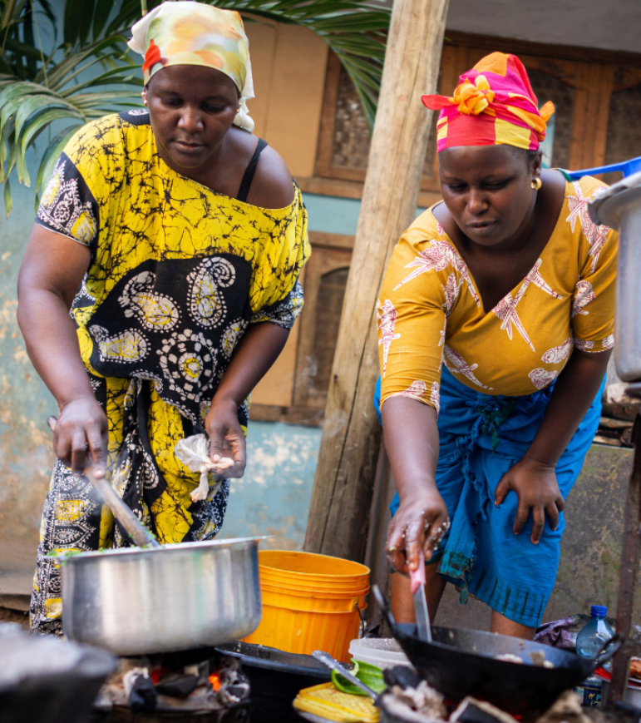

Plan de Mejoramiento FURAG
Septiembre * 2025

Slide 2
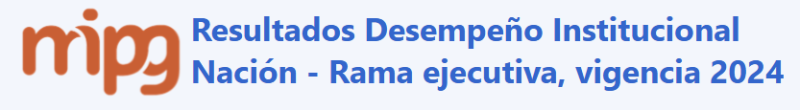
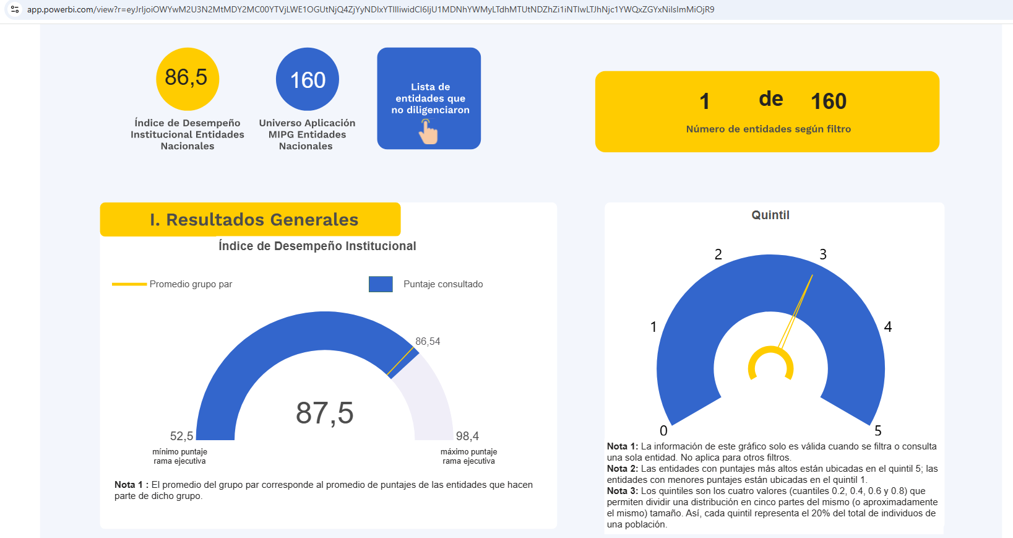

Slide 3
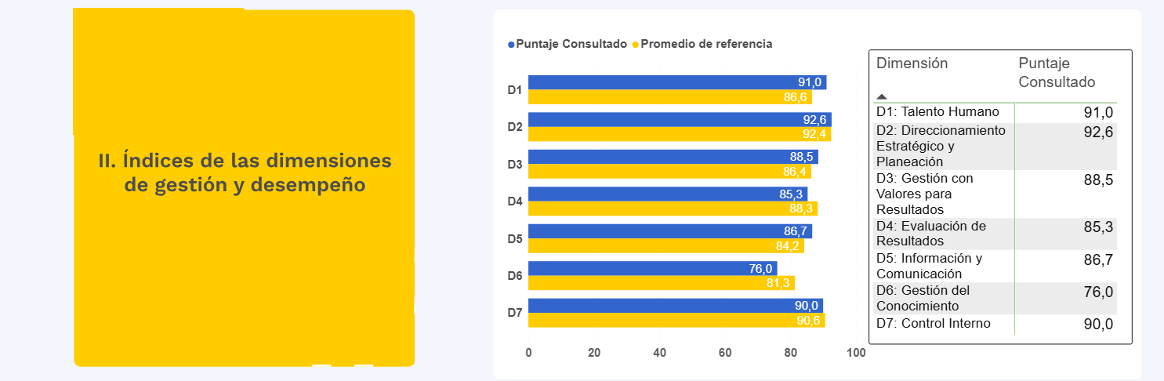

Slide 4
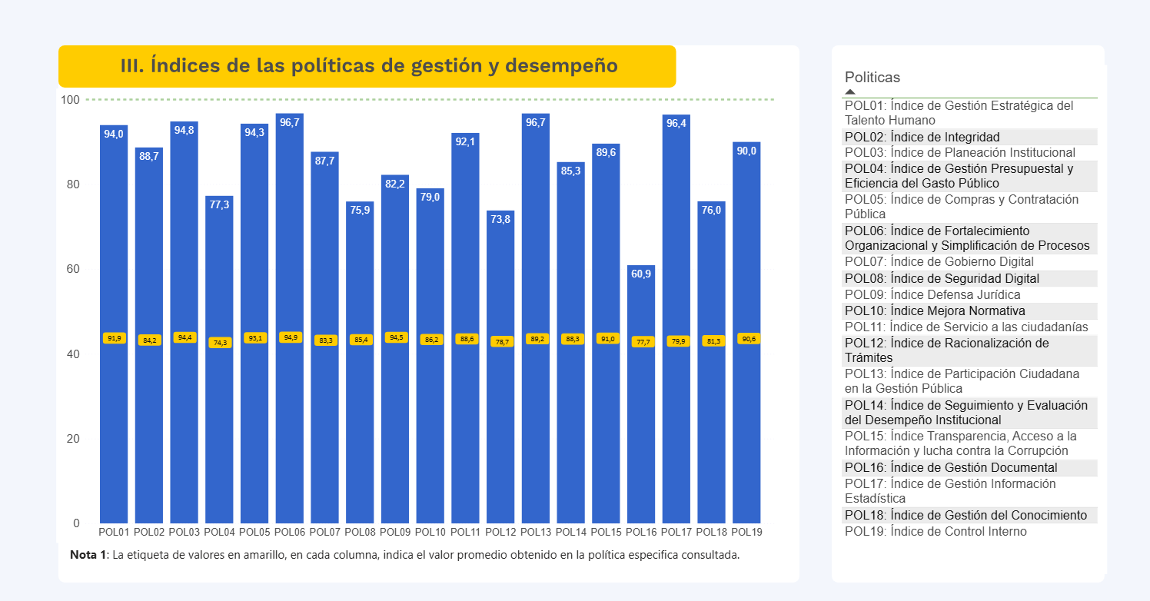

Slide 5
II. Índice de Desempeño FURAG 2025
DIMENSIONES | Puntaje 2024 | Puntaje 2023 | variacion
D1 Talento Humano | 91 | 95,6 | -4,6
D2 Direccionamiento Estratégico y Planeación | 92,6 | 97,3 | -4,7
D3 Gestión para resultados con valores | 88,5 | 93,7 | -5,2
D4 Evauación de resultados | 85,3 | 98,4 | -13,1
D5 Información y Comunicación | 86,7 | 91,9 | -5,2
D6 Gestión del Conocimiento | 76 | 91,8 | -15,8
D7 Control Interno | 90 | 96,1 | -6,1
promedio | 87% | 95% | -8%
POLITICAS | Puntaje 2024 | Puntaje 2023 | variacion
POLÍTICA 1 Gestión Estratégica del Talento Humano | 94 | 98,6 | -4,6
POLÍTICA 2 Integridad | 88,7 | 93,5 | -4,8
POLÍTICA 3 Planeación Institucional | 94,8 | 99,4 | -4,6
POLÍTICA 4 Gestión Presupuestal y Eficiencia del Gasto Público | 77,3 | 84 | -6,7
POLÍTICA 5 Compras y Contratación Pública | 94,3 | 97,4 | -3,1
POLÍTICA 6 Fortalecimiento Organizacional y Simplificación de Procesos | 96,7 | 97,7 | -1
POLÍTICA 7 Gobierno Digital | 87,7 | 87,7 | 0
POLÍTICA 8 Seguridad Digital | 75,9 | 96,7 | -20,8
POLÍTICA 9 Defensa Jurídica | 82,2 | 95,2 | -13
POLÍTICA 10 Mejora Normativa | 79 | 98 | -19
POLÍTICA 11 Servicio al ciudadano | 92,1 | 94,3 | -2,2
POLÍTICA 12 Racionalización de Trámites | 73,8 | 89,3 | -15,5
POLÍTICA 13 Participación Ciudadana | 96,7 | 99,7 | -3
POLÍTICA 14 Seguimiento y Evaluación del Desempeño Institucional | 85,3 | 98,2 | -12,9
POLÍTICA15 Transparencia, Acceso a la Información y lucha contra la Corrupción | 89,6 | 98,7 | -9,1
POLÍTICA 16 Gestión Documental | 60,9 | 75,6 | -14,7
POLÍTICA 17 Gestión de la Información Estadística | 95,4 | 96 | -0,6
POLÍTICA 18 Gestión del Conocimiento | 76 | 91,8 | -15,8
POLÍTICA 19 Control Interno | 90 | 96,1 | -6,1
PROMEDIO | 91% | 94% | -4%

Slide 6
II. Plan de Mejoramiento FURAG 2025

Slide 7
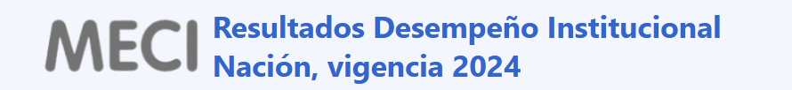
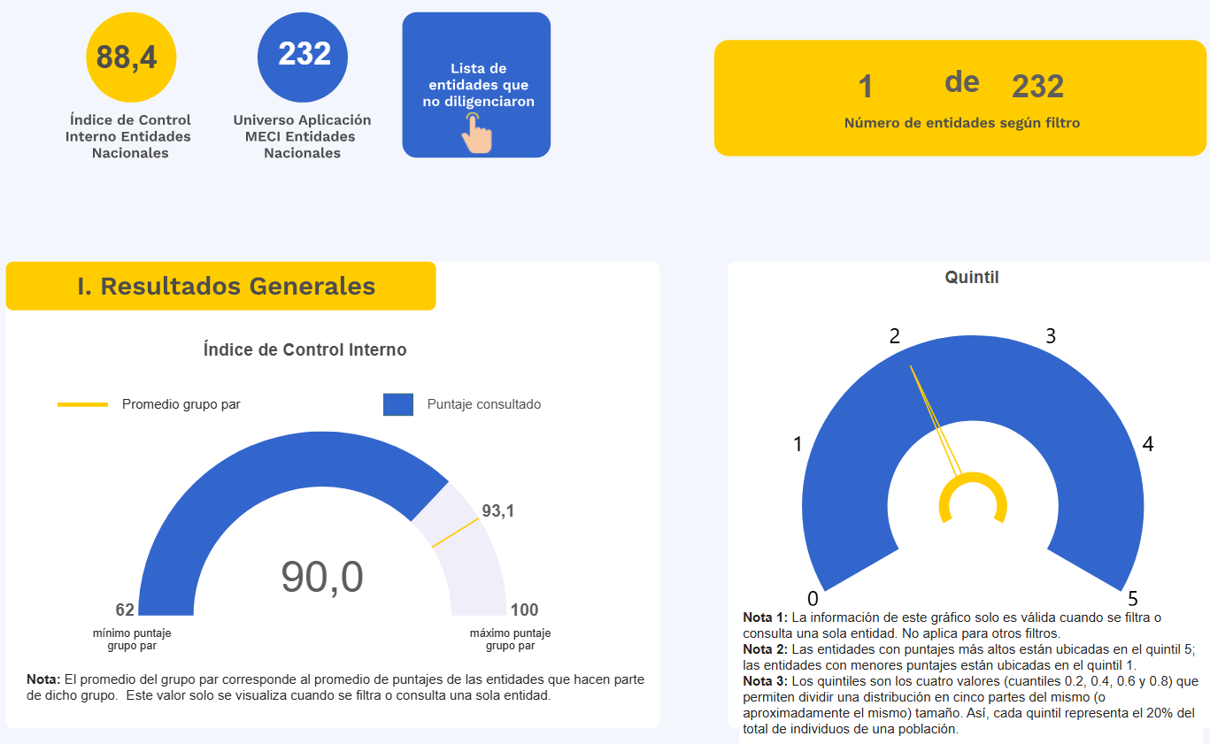

Slide 8
